Slide 1
Atskaite par darbību Vidzemes tūrisma asociācijā
Laika periods: 01.01.2024. – 30.12.2024.
Ādažu novads, 2024

Slide 2
Pamats līdz 2024. gada maijam
Atskaites ziņojuma pamats ir Ādažu novada domes 2023. gada 28. jūnija sēdes lēmuma Nr. 250
"Par pašvaldības pārstāvību biedrībās “Pierīgas tūrisma asociācija” un “Vidzemes Tūrisma asociācija”
…pilnvarota pārstāvēt Ādažu novada pašvaldību biedrībā “Vidzemes tūrisma asociācija”, un piekrist O.Rinkus ievēlēšanai biedrības Valdē.

Slide 3
Pamats - jauns sadarbības līgums
2024. gda jūnijā tika slēgts sadarbības līgums pamatojoties uz PAŠVALDĪBAS domes 27.06.2024. lēmumu Nr. 257 “Par sadarbības līguma slēgšanu ar biedrību “Vidzemes tūrisma asociācija”.
Līguma mērķis - VTA un ādažu pašvaldības sadarbība Vidzemes rģiona tūrisma veicināšnā.

Slide 4
Vidzemes Tūrisma asociācijas 2024. gada aktivitātes un plānotās aktivitātes 2025. gadā
Erasmus+ HIGHRES (VTA LP).
Interreg Estonia Latvia projekts „Dārza Pērles II” (VTA LP)
Jauno Vidzemes Tūrisma produktu attīstība. Projekts “Vidzemes tūrisma sadarbības tīkls”
Dalība starptautiskajās un Latvijas līmeņa tūrisma pasākumos un izstādēs (Balttour 2025, Brīvdabas muzeja organizētajā gadatirgū utt.)
Produkti:
Aktīvā atpūta un piedzīvojumi Vidzemes Zaļajos ceļos;
Putnu dzīve neskartajā Vidzemes dabā;
Saviļņojies Vidzemes piekrastes ūdeņos;
Vairāk piedzīvojumu banīšu zemē.

Slide 5
Ādažu novada pārstāvju dalības VTA pasākumos
Klāstera darba grupas “Saviļņojošā Vidzeme” tikšanās ZOOM sapulcē 2024.gada 18.septembrī
2024. gada 20.septembrī Līgatnē norisinās Vidzemes Tūrisma asociācijas Valdes sēde "Sadarbības tīkla jauno tūrisma produktu attīstības sapulce“
Potenciālās mērķauditorijas informēšana par tūrisma aktivitātēm Vidzemē, tajā skaitā arī Ādažu novadā, facebook vietnē “VISIT VIDZEME“
Aptaujas par tūrisma nozares organizāciju briedumu Zaļā kursa mērķu sasniegšanā, kuru sagatavojusi VTA - Vidzemes Augstskola un Banku augstskola pētnieku komanda.

Slide 6
Dalība festivālos un pilsētas svētkos 2024

Slide 7
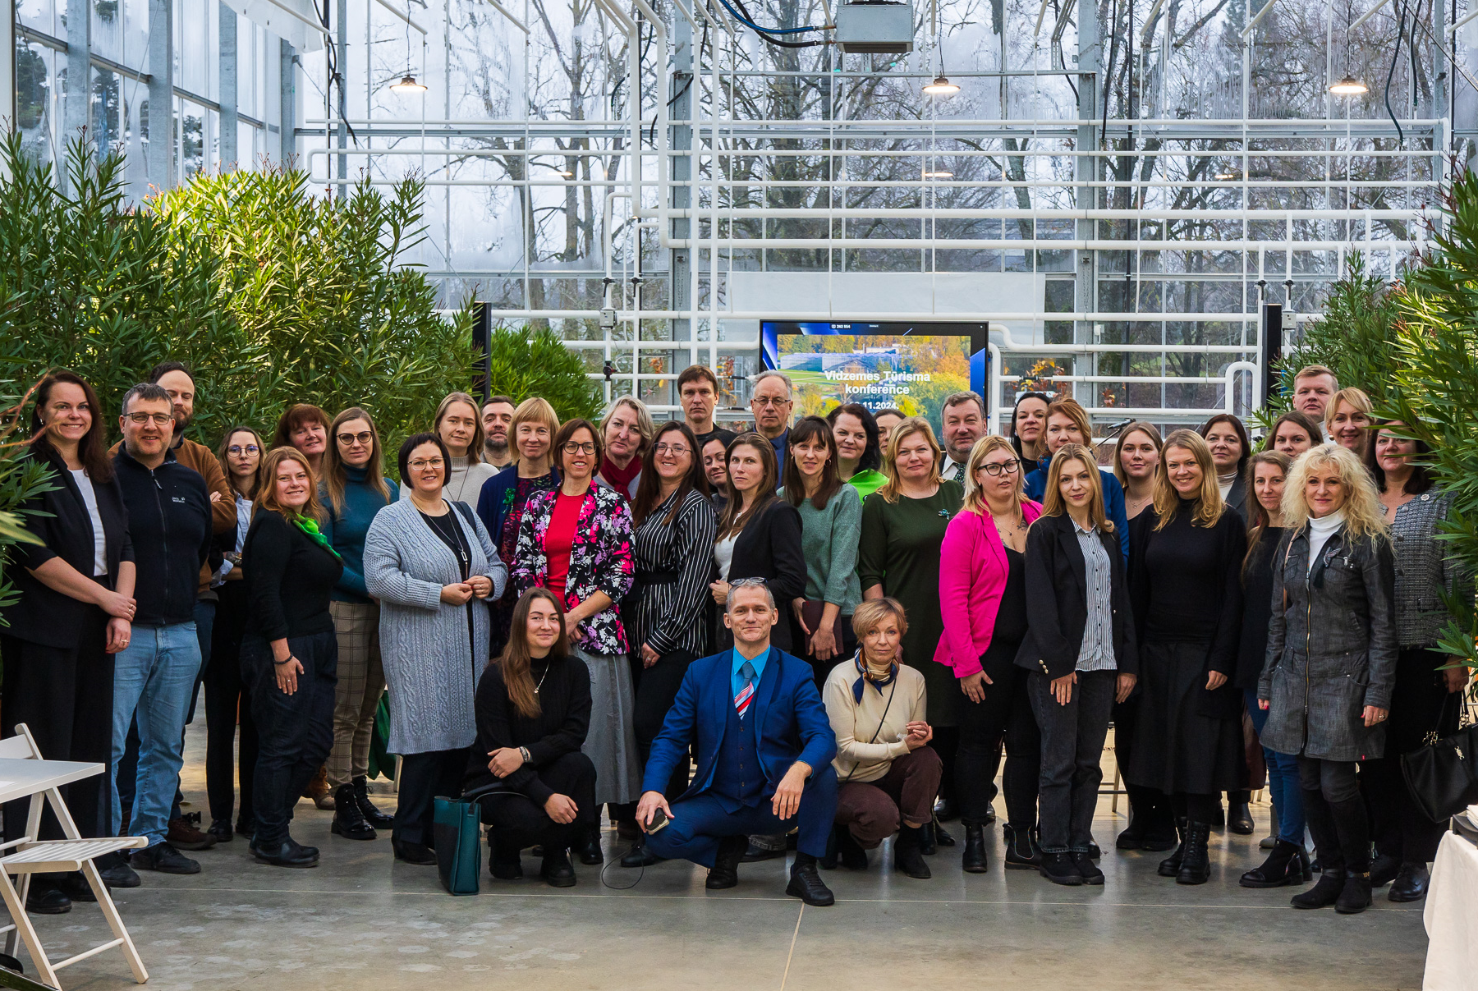
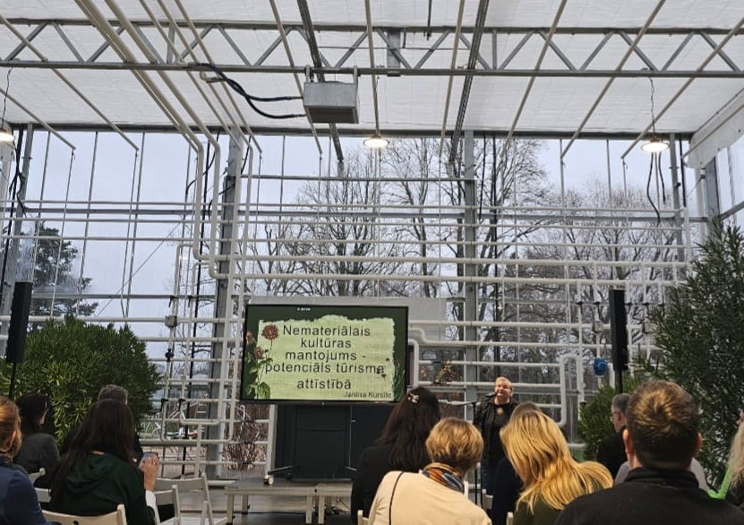
Vidzemes tūrisma konference Salaspilī
Notika: 28.novembrī, Nacionālajā botāniskajā dārzā
Koncepts: Uzzināt par aktualitātēm nozarē, VTA 2025. gada iecerēm, par digitalizācijas nozīmi tūrisma produktu attīstībā, nemateriālā kultūras mantojuma tūrisma potenciāla izmantošanu
IEGUVUMS: informācijas iegūšana par aktualitātēm tūrisma nozarē, jaunu kontaktu dibināšana,
APMEKLĒTĀJU SKAITS: >60

Slide 8
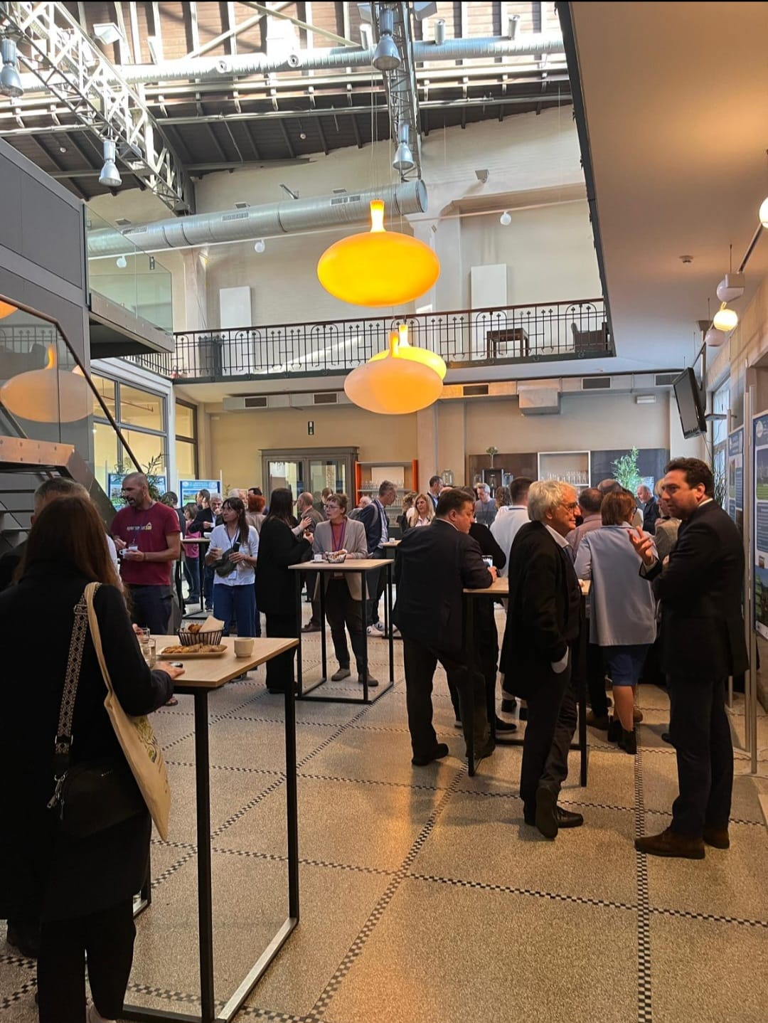
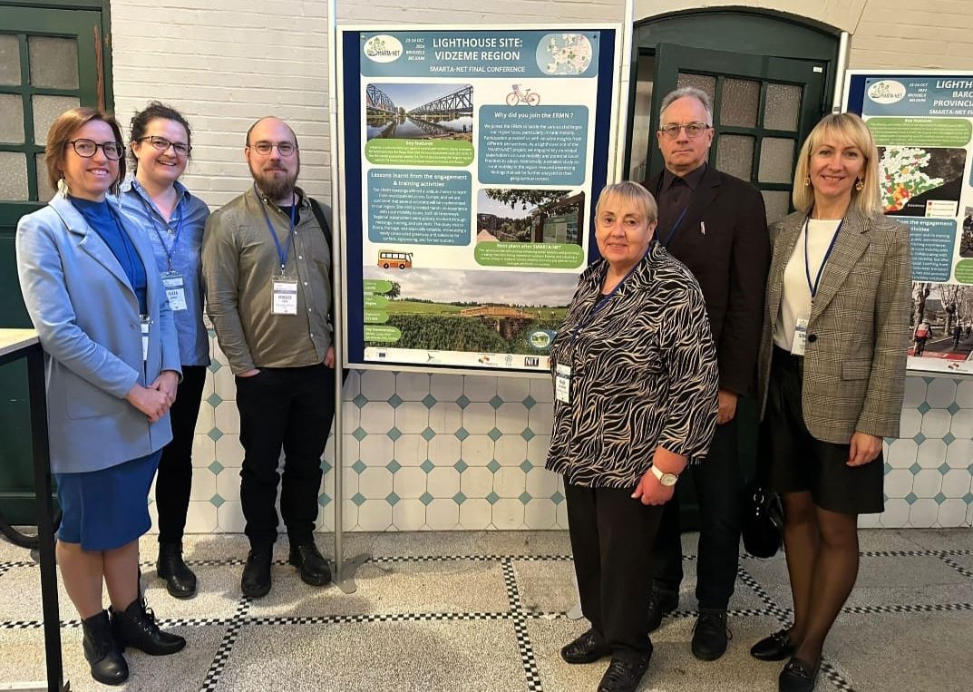
Projekta “SMARTA-Net” projekta partneru gala tikšanās klātienē Briselē.
Notika: no 2024. gada 22. oktobra līdz 2024. gada 24. oktobrim Beļģijā, Briselē, piedalījās Ādažu novada domes Teritorijas plānotājs Miķelis Cinis
Koncepts: Tikšanās ar mobilitātes projekta “SMARTA-Net” iesaistīto pašvaldību pārstāvjiem no 15 valstīm, lai uzklausītu projekta galveno organizatoru gala ziņojumu par secinājumiem projektā, iegūtajiem projekta rezultātiem un šo ziņojumu prezentētu Eiropas komisijas pārstāvjiem. Papildus tika nodrošināta iespēja starptautiskajiem dalībniekiem savstarpēji runāt par aktuālajām tēmām un kas no projekta mērķiem tiek šobrīd darīts pašvaldībās
IEGUVUMS: pieredzes apmaiņa ar Eiropas Savienības valstu pašvaldībām, lai viens no otra mācītos un kopīgi spētu rast idejas mobilitātes problēmu risināšanai. Ādažu pašvaldībai jāturpina iesaistīties šī un līdzīgu projektu aktivitātēs.
APMEKLĒTĀJU SKAITS: >60

Slide 9
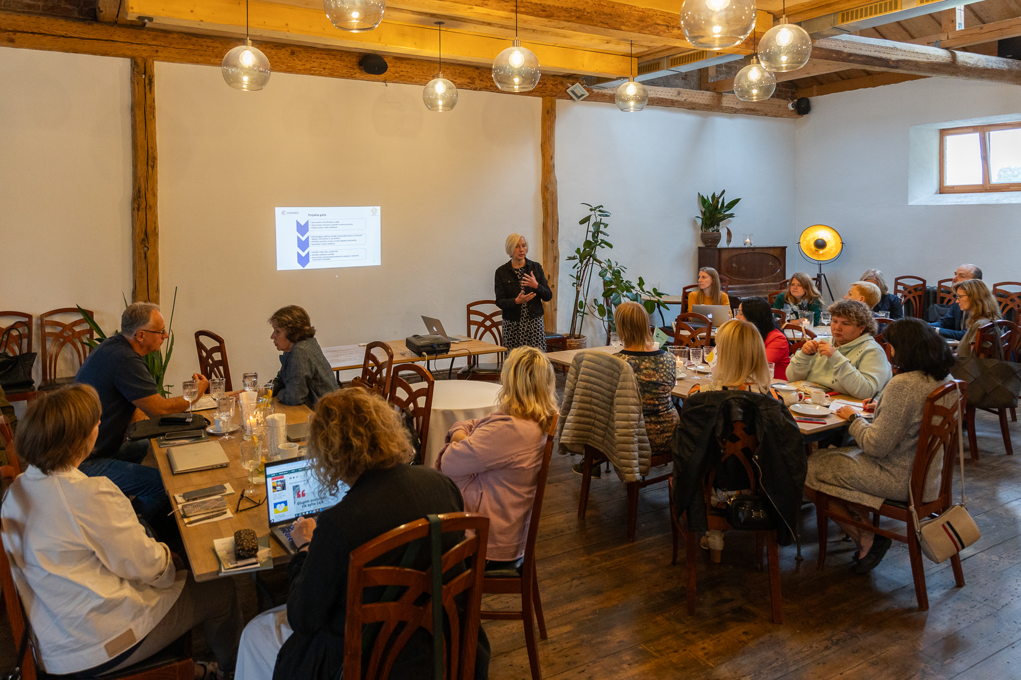
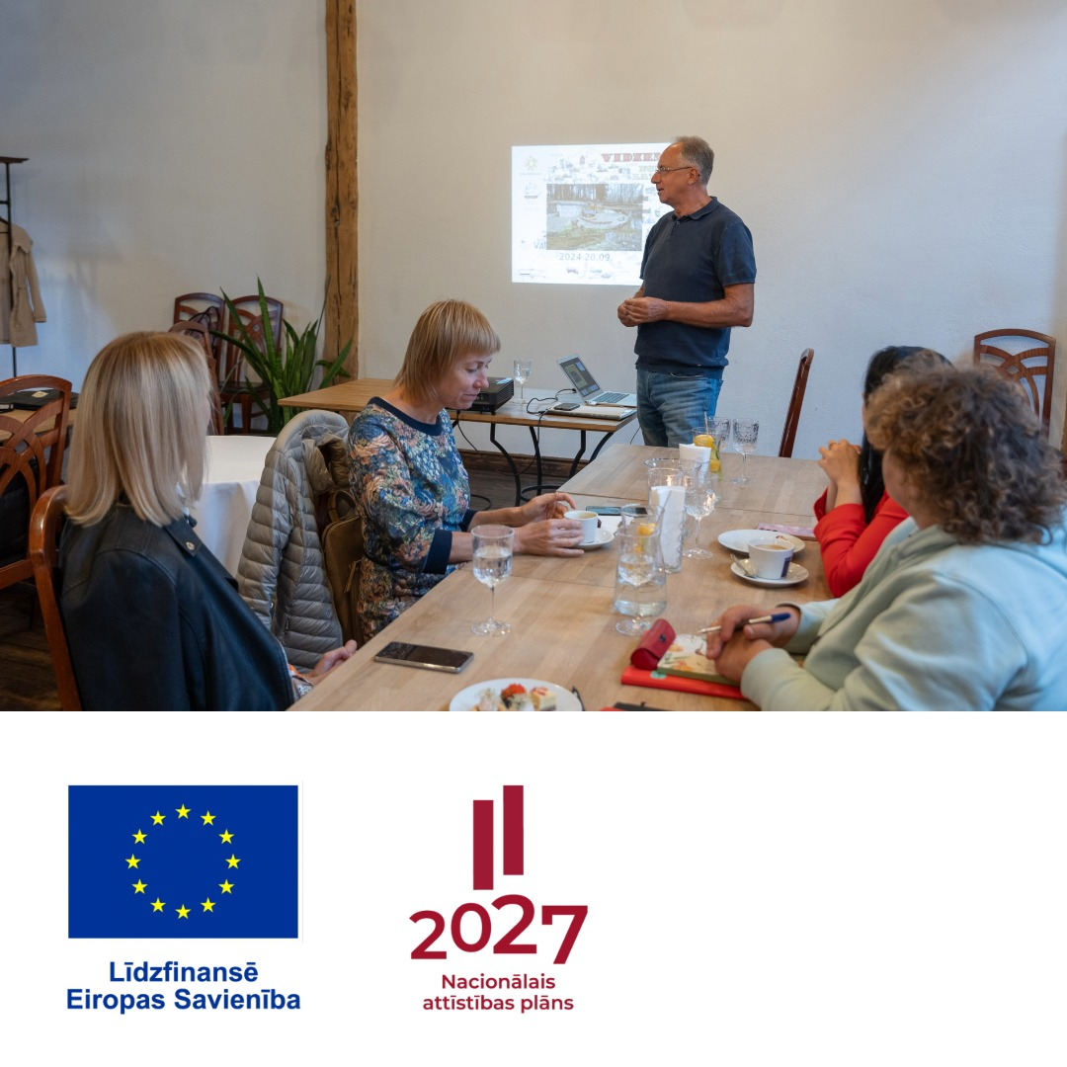
Vidzemes Tūrisma asociācijas Valdes sēde "Sadarbības tīkla jauno tūrisma produktu attīstības sapulce"
Notika: 20. septembrī, Līgatnē
Koncepts: VTA valdes pārstāvju informēšana par aktuālajām asociācijas ziņām, projekta aktivitātēm, LIAA Tūrisma departamenta pārstāvji informēja par Latvijas Investīciju un attīstības aģentūras plānotajām marketinga aktivitātēm un projekta "Vidzemes tūrisma sadarbības tīkls" uzraudzības procesu.
IEGUVUMS: informācijas par "Vidzemes tūrisma sadarbības tīkls" norises posmiem un svarīgākajiem uzdevumiem tā realizācijā iegūšana. Izpratnes iegūšana par sadarbības tīkla jauno tūrisma produktu idjām un to realizēšanas gaitu.
DALĪBNIEI: VTA dalībnieki > 30

Slide 10
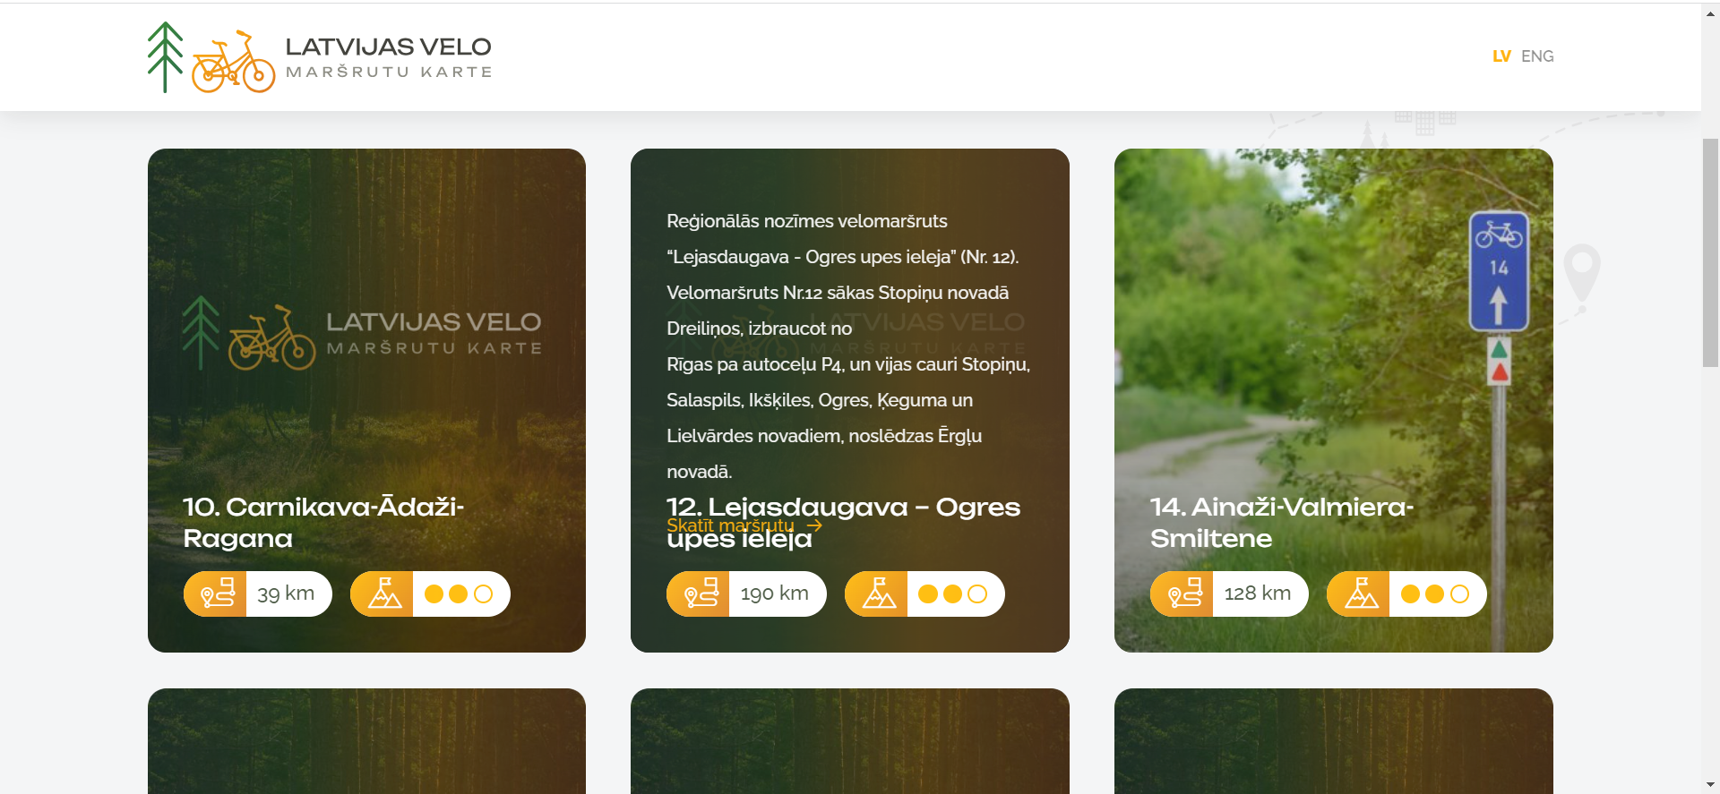
WEB lapa Latvia-Velo.Travel (papildināta ar maršrutiem, statistikas sadaļu)

Slide 11
Paldies par uzmanību!

